Slide 1
KMOVE 미니프로젝트 · 개인 발표자료
한·일 지역별 고령화와
의료·돌봄 인프라
측정 방법이 결론을 바꾸는가
발표자: [입력 필요] · 2026년 9월
Notes:
안녕하십니까. 저는 한국과 일본의 지역별 고령화와 의료·돌봄 인프라 데이터를 분석하면서, 같은 데이터라도 비교 방법에 따라 결론이 달라질 수 있다는 점을 발견했습니다. 오늘은 그 발견을 중심으로 발표를 진행하겠습니다.

Slide 2
CONTENTS
목차
01
서론
연구 배경과 문제제기, 연구질문(RQ)
02
데이터 및 방법론
데이터셋, DB 설계, 분석 방법, 한계
03
결과
최종 선정 시각화 10장 (RQ 하위질문 순서로 제시)
04
논의
RQ에 대한 답변 — 오늘 발표의 핵심
05
결론 및 제언
정책 제언과 한계, 향후 연구
고령화·의료돌봄 인프라 격차 분석 · 개인 발표
02
Notes:
오늘 발표는 크게 다섯 부분입니다. 앞의 세 파트(서론, 데이터, 결과)는 비교적 빠르게 지나가고, 네 번째 논의 파트에 가장 많은 시간을 쓸 예정입니다. 이 부분이 제가 이 프로젝트에서 얻은 가장 중요한 통찰을 담고 있기 때문입니다.

Slide 3
1. 서론
연구 배경 및 문제제기
― 한국·일본은 전 세계에서 고령화가 가장 빠르게 진행되는 두 나라
― 일본은 이미 높은 고령화율에서 완만히 증가, 한국은 낮은 고령화율에서 출발해 빠르게 추격
― 이 차이는 국가 평균만으로는 온전히 드러나지 않음
― 정책 집행은 지역 단위(한국 17개 시·도, 일본 47개 도도부현)에서 이뤄지기 때문에, 지역 단위로 비교해야 국가 평균 뒤에 숨은 패턴이 보임
고령화·의료돌봄 인프라 격차 분석 · 개인 발표
03
Notes:
한국과 일본은 전 세계에서 고령화가 가장 빠르게 진행되는 나라로 꼽힙니다. 그런데 두 나라의 고령화는 속도와 수준이라는 서로 다른 축에서 진행되고 있습니다. 일본은 이미 높은 고령화율에서 완만하게 증가하는 반면 한국은 낮은 고령화율에서 출발해 빠르게 그 격차를 좁혀가고 있습니다. 실제 정책 의사결정, 예를 들어 의료·돌봄 인프라 확충 예산 배정은 지역 단위에서 이뤄지기 때문에, 한국 17개 시·도와 일본 47개 도도부현을 지역 단위로 비교했을 때만 국가 평균 뒤에 숨어 있는 패턴이 드러납니다.

Slide 4
1. 서론
그런데,
분석 과정에서
발견한 것
― 동일한 데이터를 갖고도 비교 기간·비교 단위·지표 정의를 어떻게 잡느냐에 따라 결론 자체가 달라지거나 반대로 뒤집히는 사례가 세 차례 반복적으로 나타남
― 이는 우연한 계산 오류가 아니라, 국가 간·지역 간 비교 연구에서 구조적으로 발생하는 “측정 방법 의존성” 문제
― 오늘 발표는 이 세 사례를 개별 나열하지 않고, 하나의 연구 질문으로 묶어서 다룸
고령화·의료돌봄 인프라 격차 분석 · 개인 발표
04
Notes:
그런데 분석을 진행하면서 흥미로운 사실을 발견했습니다. 동일한 데이터를 갖고도 무엇을 어떻게 비교하느냐에 따라 결론 자체가 달라지거나 심지어 반대로 뒤집히는 사례가 세 차례나 반복적으로 나타났습니다. 이건 우연한 계산 실수가 아니라, 국가 간·지역 간 비교 연구에서 구조적으로 발생하는 측정 방법 의존성 문제라고 볼 수 있습니다. 그래서 오늘 발표는 이 세 사례를 각각 따로 나열하지 않고, 하나의 연구 질문으로 묶어서 말씀드리려고 합니다.

Slide 5
1. 서론
연구 질문 (Research Question)
동일한 데이터라도 비교 단위·지표 정의·비교 기간을 어떻게 설정하느냐에 따라 정책적으로 상반된 결론에 도달할 수 있는가?
RQ1 — 기간
RQ2 — 비교 단위
RQ3 — 지표 정의
고령화 “속도” 비교는 분석 기간 설정에 얼마나 민감한가?
“취약 지역” 식별 시, 전체 64개 지역 비교와 국가 내부 비교 중 어느 쪽이 타당한가?
국가 간 통계 정의(범위)가 다를 때, 상관관계 같은 기초 통계량도 신뢰할 수 있는가?
고령화·의료돌봄 인프라 격차 분석 · 개인 발표
05
Notes:
오늘 발표를 관통하는 연구 질문은 이것입니다. 동일한 데이터라도 비교 단위, 지표 정의, 비교 기간을 어떻게 설정하느냐에 따라 정책적으로 상반된 결론에 도달할 수 있는가. 이를 세 개의 하위 질문으로 나눴습니다. 첫째, 기간 설정에 따라 속도 비교가 얼마나 민감한가. 둘째, 취약 지역을 찾을 때 전체를 한 번에 비교하는 것과 국가 내부에서만 비교하는 것 중 어느 쪽이 타당한가. 셋째, 국가 간 통계 정의가 다를 때 상관관계 같은 기초적인 통계량조차 신뢰할 수 있는가. 이 세 질문에 대한 답을 4장에서 차례로 말씀드리겠습니다.

Slide 6
2. 데이터 및 방법론
데이터 개요
― 출처 — 일본 e-Stat(총무성 통계국 공식 API), 한국 KOSIS Open API
― 기간 — 2015~2023년(9개년) · 대상 — 한국 17개 시·도 + 일본 47개 도도부현 = 64개 지역
― 지표 4종 — ①고령화율 ②인구증감률 ③인구 1만명당 병상수 ④인구 1만명당 장기요양기관수
― 2023년까지인 이유 — 일본 의료·복지 원자료가 2023년까지만 공개되어, 이후 연도는 일본 인프라 지표에 결측치 발생
고령화·의료돌봄 인프라 격차 분석 · 개인 발표
06
Notes:
먼저 데이터를 소개하겠습니다. 일본 총무성 통계국의 e-Stat 공식 API와 한국 국가데이터처의 KOSIS Open API에서 수집한 공식 통계를 사용했습니다. 분석 대상 기간은 2015년부터 2023년까지 9개년이고, 대상 지역은 한국 17개 시·도와 일본 47개 도도부현으로 총 64개 지역입니다. 사용한 지표는 고령화율, 인구증감률, 인구 1만명당 병상수, 인구 1만명당 장기요양기관수 네 가지입니다. 기간이 2023년까지로 제한된 이유는 일본 의료·복지 원자료가 2023년까지만 공개되어 있기 때문인데, 이 결정 자체가 나중에 4장에서 다룰 첫 번째 사례의 소재가 됩니다.

Slide 7
2. 데이터 및 방법론
DB 설계 요약
― SQLite 기반 스노우플레이크 스키마
― Dim_Country(국가) · Dim_Region(지역, 64행) · Dim_Date(연도, 9행) · Fact_RegionStats(576행, 물리 테이블)
― Fact_Population / Fact_Infra — Fact_RegionStats 위의 뷰(view)로 분리
― 분리 이유 — 인구 지표(항상 완전)와 인프라 지표(결측 구간 존재)의 데이터 커버리지 차이를 스키마 수준에서 명시적으로 표현하기 위함
고령화·의료돌봄 인프라 격차 분석 · 개인 발표
07
Notes:
데이터는 SQLite 기반 스노우플레이크 스키마로 적재했습니다. 국가 속성인 Dim_Country와 지역 속성인 Dim_Region을 분리해서 국가 단위 집계와 지역 단위 집계를 모두 효율적으로 지원하도록 했고, 인구 지표는 항상 완전한 반면 인프라 지표는 결측 구간이 있다는 커버리지 차이를 Fact_Population과 Fact_Infra라는 두 개의 뷰로 분리해서 스키마 수준에서 명시적으로 표현했습니다. 물리적으로는 Fact_RegionStats라는 단일 테이블 위에 이 두 뷰가 얹혀 있는 구조입니다. 자세한 ERD는 부록에 넣어뒀습니다.

Slide 8
2. 데이터 및 방법론
분석 방법 — 핵심 정의 2가지
국가 내 순위
인프라 격차지수
RANK() OVER
(PARTITION BY country
ORDER BY …)
국가 내 고령화율 순위
− 국가 내 인프라밀도 순위
전체 64개 지역이 아니라, 같은 국가에 속한 지역들 사이에서만 순위를 매김
값이 클수록 “고령화는 심한데 인프라는 상대적으로 부족한” 지역
고령화·의료돌봄 인프라 격차 분석 · 개인 발표
08
Notes:
분석은 SQL 집계 쿼리와 pandas의 상관계수 계산을 병행했습니다. 오늘 발표에서 반복적으로 등장하는 두 정의를 여기서 한 번 정확히 짚고 넘어가겠습니다. 첫째, 국가 내 순위는 전체 64개 지역이 아니라 같은 국가에 속한 지역들 사이에서만 순위를 매기는 방식입니다. 둘째, 인프라 격차지수는 국가 내 고령화율 순위에서 국가 내 인프라밀도 순위를 뺀 값으로, 값이 클수록 고령화는 심한데 인프라는 상대적으로 부족한 지역이라는 뜻입니다. 이 두 정의는 이후 슬라이드에서 다시 설명하지 않을 테니 기억해 주시면 좋겠습니다.

Slide 9
2. 데이터 및 방법론
방법론적 한계
(미리 밝혀둠)
― ① 일본 인프라 원자료가 2023년까지만 존재 → 전체 분석 기간을 2023년으로 절단
― ② 상관계수는 인과관계를 의미하지 않음
― ③ 표본은 64개 “지역”이지 64개 “국가”가 아님 — 국가 간 일반화(예: “한국 사회 전체가 일본보다 인프라가 부족하다”)는 통계적으로 부적절
고령화·의료돌봄 인프라 격차 분석 · 개인 발표
09
Notes:
본격적인 결과를 보여드리기 전에 세 가지 한계를 먼저 밝혀두겠습니다. 첫째, 일본 인프라 원자료가 2023년까지만 존재해서 전체 분석 기간을 2023년으로 절단했습니다. 둘째, 상관계수는 인과관계를 의미하지 않습니다. 셋째, 표본은 64개 지역이지 64개 국가가 아니기 때문에, 한국 사회 전체가 일본보다 인프라가 부족하다는 식의 국가 간 일반화는 통계적으로 부적절합니다. 이 한계들은 뒤에 나올 논의와도 연결되니 기억해 주시기 바랍니다.

Slide 10
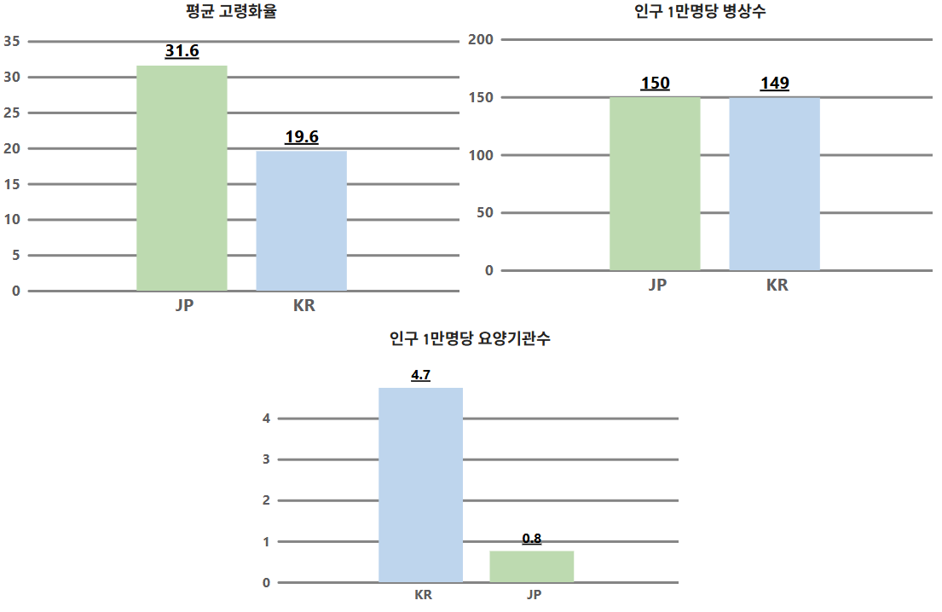
3. 결과 — 3.1
전반적 현황
평균 고령화율
JP 31.6% / KR 19.6%
인구 1만명당 병상수
JP 150 / KR 149 (거의 동일)
인구 1만명당 요양기관수
KR 4.7 / JP 0.8
마지막 차이는 인프라가 풍부해서가 아니라 두 나라의 통계 정의 범위 차이 — 4장에서 설명
그림1. 국가별 고령화·인프라 지표 통합 막대
고령화·의료돌봄 인프라 격차 분석 · 개인 발표
10
출처: Power BI 대시보드 · 계산 근거 sql/analysis/q1~q4.sql
Notes:
먼저 두 나라의 전반적인 현황입니다. 평균 고령화율은 일본 31.6%, 한국 19.6%로 일본이 훨씬 높습니다. 그런데 인구 1만명당 병상수는 일본 150, 한국 149로 거의 같습니다. 반면 인구 1만명당 요양기관수는 한국 4.7, 일본 0.8로 오히려 한국이 훨씬 많습니다. 이 마지막 차이는 실제 돌봄 인프라가 풍부해서가 아니라 두 나라의 통계 정의 범위가 다르기 때문인데, 이 부분은 4장에서 자세히 다루겠습니다. 이 그림이 앞으로 나올 모든 논의의 기준점이 됩니다.

Slide 11
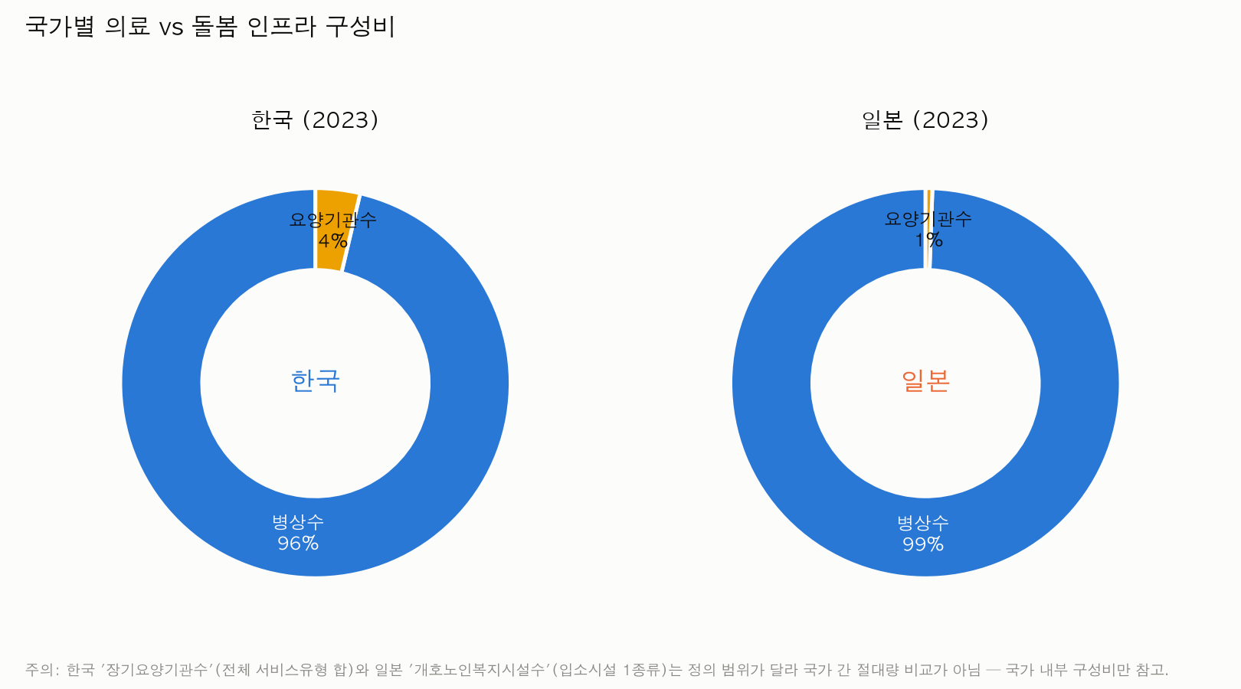
3. 결과 — 3.1
국가별 의료·돌봄 구성비
병상수 비중이 압도적으로 커 보이지만, 실제 인프라 비중이 아니라 병상수(100단위)와 요양기관수(한 자리 단위)의 스케일 차이에서 오는 착시에 가까움
그림2. 국가별 의료·돌봄 구성비 도넛
고령화·의료돌봄 인프라 격차 분석 · 개인 발표
11
출처: scripts/visualize_final_selection.py (matplotlib — Power BI 재현본은 국가 라벨 누락으로 보류)
Notes:
이 그림은 두 나라 각각의 의료와 돌봄 인프라 구성비를 보여줍니다. 왼쪽 한국, 오른쪽 일본을 보시면 두 나라 모두 병상수 비중이 압도적으로 커 보이는데, 이건 실제 인프라 비중이라기보다 두 지표의 단위 스케일이 완전히 다르기 때문에 생기는 착시에 가깝습니다 — 병상수는 100 단위, 요양기관수는 한 자리 단위라서 그냥 더하면 병상수가 항상 이깁니다. 참고로 이 그림은 Power BI로 재현한 화면에 국가명 라벨이 빠져 있어서 원래 만들었던 matplotlib 버전을 그대로 사용했습니다. 완벽하지 않은 결과를 억지로 쓰기보다 더 나은 버전을 쓰는 게 맞다고 판단했습니다.

Slide 12
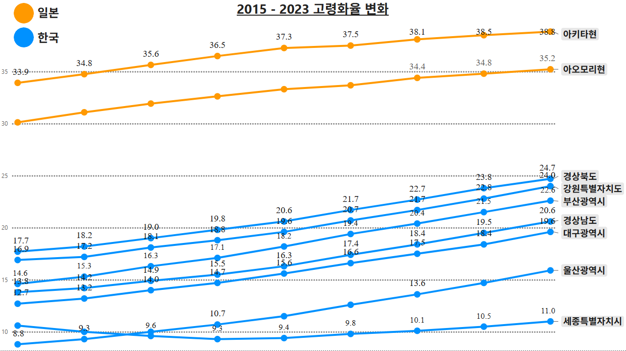
3. 결과 — 3.2 (RQ1 근거)
연도별 고령화율 변화
한국 평균
13.8% → 19.6% (연 +0.72%p)
일본 평균
28.3% → 31.6% (연 +0.41%p)
한국의 증가 속도가 일본의 약 1.8배 — 일본은 아키타현, 한국은 경상북도·강원이 상대적으로 빠르게 증가
그림3. 2015~2023 연도별 고령화율 변화
고령화·의료돌봄 인프라 격차 분석 · 개인 발표
12
출처: Power BI 대시보드 · 계산 근거 sql/analysis/q1.sql
Notes:
이제 시간에 따른 변화를 보겠습니다. 이 기간 동안 한국의 평균 고령화율은 13.8%에서 19.6%로, 연평균 0.72퍼센트포인트씩 증가했습니다. 일본은 28.3%에서 31.6%로, 연평균 0.41퍼센트포인트씩 증가했습니다. 한국의 증가 속도가 일본의 약 1.8배에 해당합니다. 그래프에서 보시듯 일본 아키타현이 가장 가파르고, 한국 쪽에서는 경상북도와 강원특별자치도가 상대적으로 빠르게 증가하고 있습니다.

Slide 13
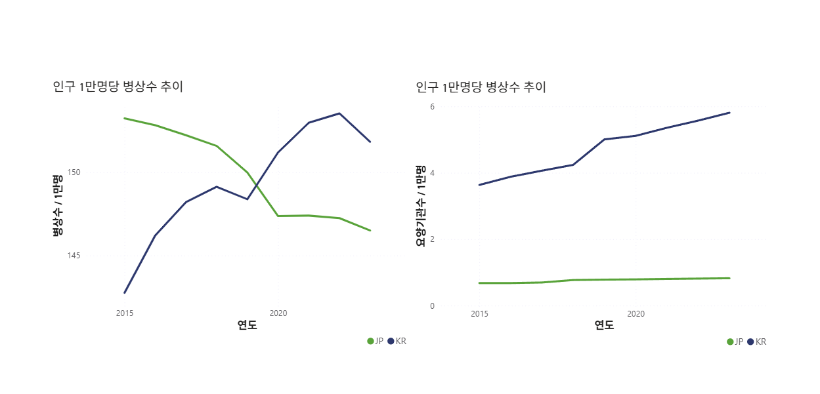
3. 결과 — 3.2 (RQ1 근거)
연도별 인프라밀도 추이
병상수는 한국 증가·일본 완만한 감소로 2020년경 교차. 요양기관수는 한국이 일본보다 훨씬 높은 수준에서 계속 증가 — 격차 이유는 4장에서
그림4. 인구 1만명당 병상수·요양기관수 추이 (2015~2023)
고령화·의료돌봄 인프라 격차 분석 · 개인 발표
13
출처: Power BI 대시보드
Notes:
인프라밀도의 추이도 함께 보겠습니다. 왼쪽은 병상수 추이인데, 한국은 꾸준히 증가하는 반면 일본은 완만하게 감소하고 있어 2020년 무렵 두 나라 수치가 교차합니다. 오른쪽은 요양기관수 추이로, 한국이 일본보다 훨씬 높은 수준에서 계속 증가하고 있는 것을 볼 수 있습니다. 이 격차의 이유도 4장에서 설명드리겠습니다.

Slide 14
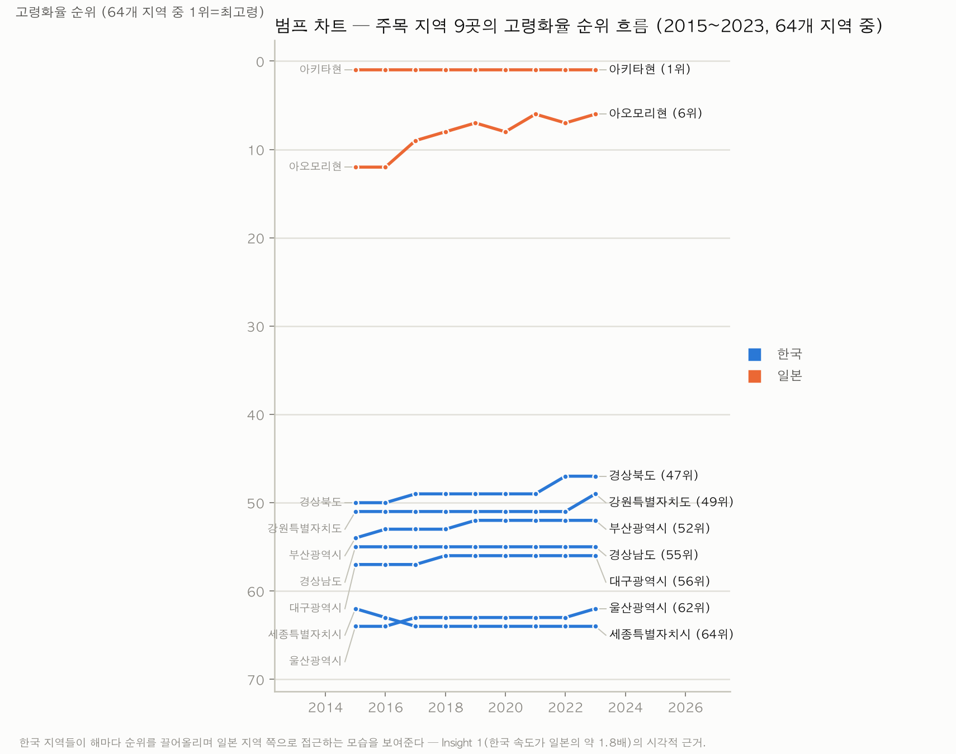
3. 결과 — 3.2 (RQ1 근거)
고령화율 지역순위 변화
한국의 일부 지역이 순위를 끌어올리며 일본 쪽으로 접근하는 흐름이 관찰됨
그림5. 고령화율 지역순위 범프 차트 (2015~2023)
고령화·의료돌봄 인프라 격차 분석 · 개인 발표
14
출처: sql/analysis/q1.sql, scripts/visualize_final_selection.py (matplotlib — Power BI 재현본은 64개 지역이 겹쳐 가독성 낮음)
Notes:
이 범프 차트는 64개 지역의 고령화율 순위가 9년간 어떻게 바뀌었는지 보여줍니다. 이 그림도 Power BI로 재현했을 때 64개 지역이 한 화면에 모두 겹쳐 그려져서 거의 읽을 수 없었습니다 — 트러블슈팅 기록은 부록 문서에 남겨뒀습니다. 그래서 원래 matplotlib 버전을 그대로 사용했습니다. 자세히 보면 한국의 일부 지역이 순위를 끌어올리며 일본 쪽으로 접근하는 흐름이 보입니다.

Slide 15
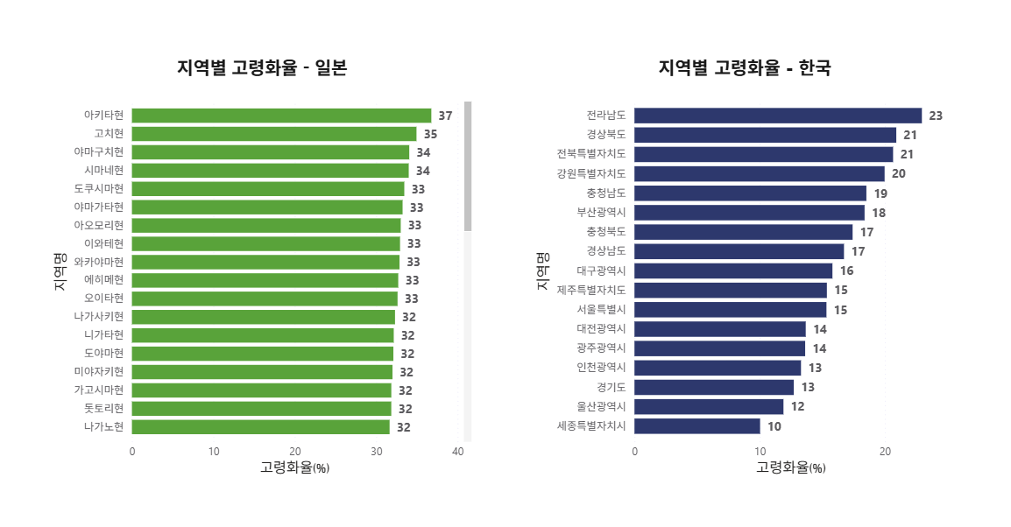
3. 결과 — 3.3 (RQ1 지역 근거)
국가별 지역 고령화율 순위
일본 분포
최고 아키타현 37% — 대부분 32~35%에 밀집
한국 분포
최고 전남 23% — 최저 세종 10% (격차 13%p)
일본은 전국이 고르게 늙어가고, 한국은 지역별 속도 차이가 훨씬 큼
그림6. 국가별 지역 전체의 고령화율 순위
고령화·의료돌봄 인프라 격차 분석 · 개인 발표
15
출처: Power BI 대시보드
Notes:
지역별 분포를 국가별로 나눠서 보면, 국가 평균만으로는 안 보이는 편차가 드러납니다. 일본은 아키타현이 37%로 가장 높고, 그 아래 대부분의 현이 32~35% 사이 좁은 구간에 몰려 있어서 지역 간 격차가 크지 않습니다. 반면 한국은 전라남도가 23%로 가장 높고 세종특별자치시가 10%로 가장 낮아서, 최고와 최저 사이 격차가 13퍼센트포인트나 됩니다. 즉 일본은 전국이 고르게 늙어가고 있고, 한국은 지역별로 속도 차이가 훨씬 크다는 걸 이 그림에서 확인할 수 있습니다.

Slide 16
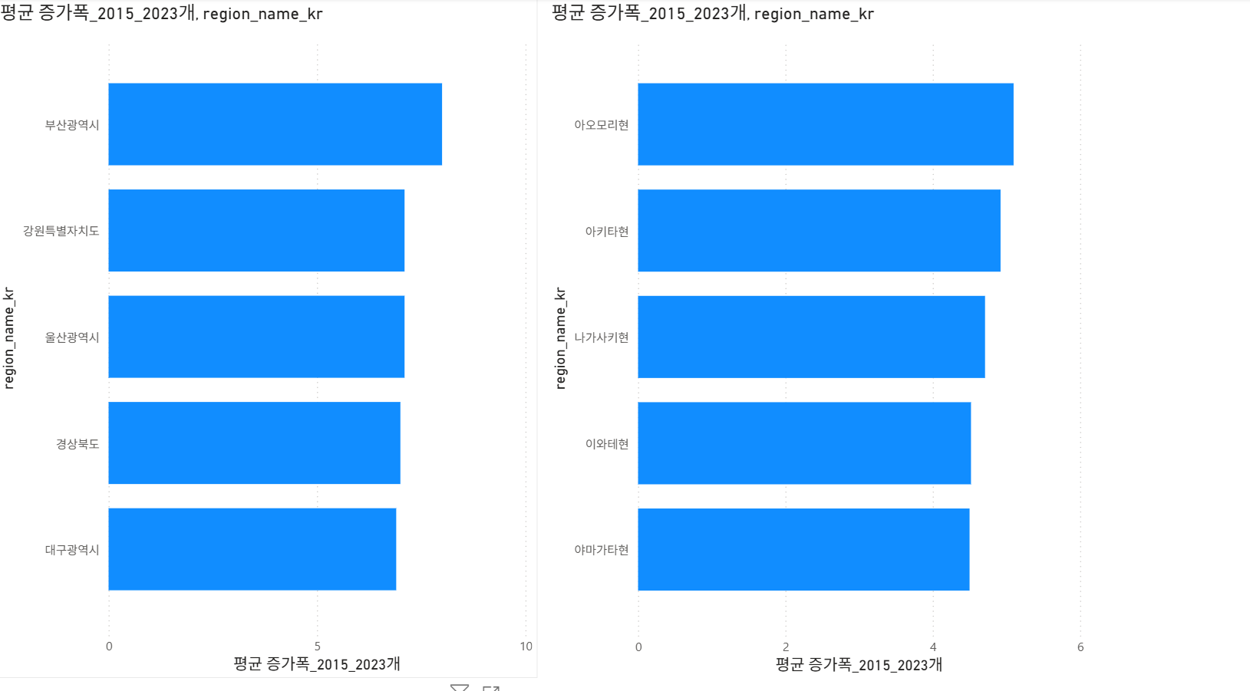
3. 결과 — 3.3 (RQ1 지역 근거)
고령화율 증가폭 국가별 TOP5
한국 TOP1
부산광역시 +8.0%p
일본 TOP1
아오모리현
TOP5 지역 모두 원래부터 고령화율이 높았던 곳이 아니라, 상대적으로 빠르게 늙어가는 지역 — 예산 배정에는 국가 평균보다 이 편차가 더 중요
그림7. 2015→2023 고령화율 증가폭 국가별 TOP5
고령화·의료돌봄 인프라 격차 분석 · 개인 발표
16
출처: Power BI 대시보드 · 계산 근거 sql/analysis/q1.sql
Notes:
같은 8년 동안 증가폭이 가장 컸던 지역은 한국에서는 부산광역시(+8.0%p), 강원특별자치도(+7.1%p), 울산광역시(+7.1%p), 경상북도(+7.0%p), 대구광역시(+6.9%p) 순이었고, 일본에서는 아오모리현, 아키타현, 나가사키현, 이와테현, 야마가타현 순이었습니다. 흥미로운 점은 이 다섯 지역이 전부 이미 고령화율이 높았던 지역이 아니라, 상대적으로 빠르게 늙어가고 있는 지역이라는 것입니다. 국가 평균 속도 비교보다 이런 지역별 편차가 실제 예산 배정에는 더 중요한 정보입니다.

Slide 17
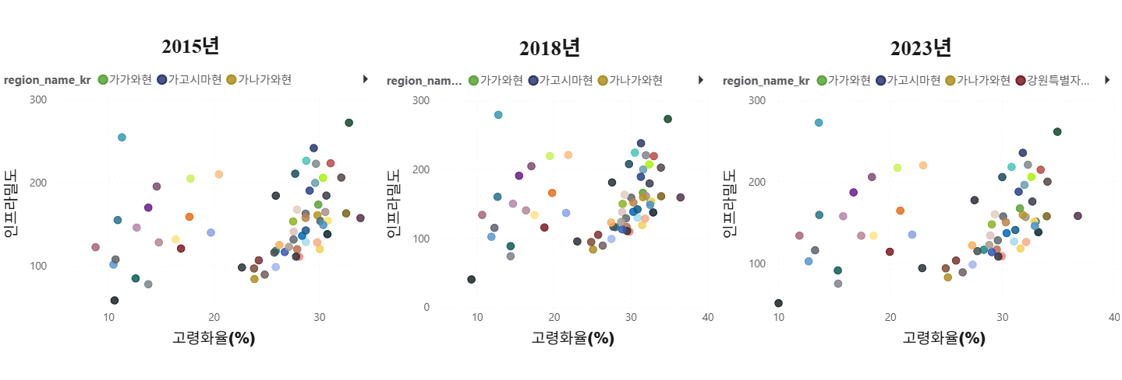
3. 결과 — 3.4 (RQ2·RQ3 핵심)
고령화율×인프라밀도 관계
시간이 지나도 지역들이 하나의 패턴으로 수렴하지 않음 — 고령화율만으로는 인프라 수준을 예측하기 어려움. 다음 두 그림에서 국가별 순위로 다시 확인
그림8. 고령화율×인프라밀도 관계 (2015·2018·2023 스냅샷)
고령화·의료돌봄 인프라 격차 분석 · 개인 발표
17
출처: Power BI 대시보드
Notes:
이제 이 보고서의 핵심 논거로 들어갑니다. 이 그림은 고령화율과 인프라밀도의 관계를 2015년, 2018년, 2023년 세 시점의 산점도로 보여줍니다. 색깔로 구분된 지역들이 시간이 지나도 뚜렷한 하나의 패턴으로 수렴하지 않고 흩어진 정도를 유지한다는 점을 눈여겨봐 주십시오. 이건 고령화율만으로는 인프라 수준을 예측하기 어렵다는 뜻이고, 그래서 다음 두 그림에서 국가별 순위라는 다른 렌즈로 다시 들여다보겠습니다. 이 세 그림이 함께 4장의 RQ2, RQ3 논의로 이어집니다.

Slide 18
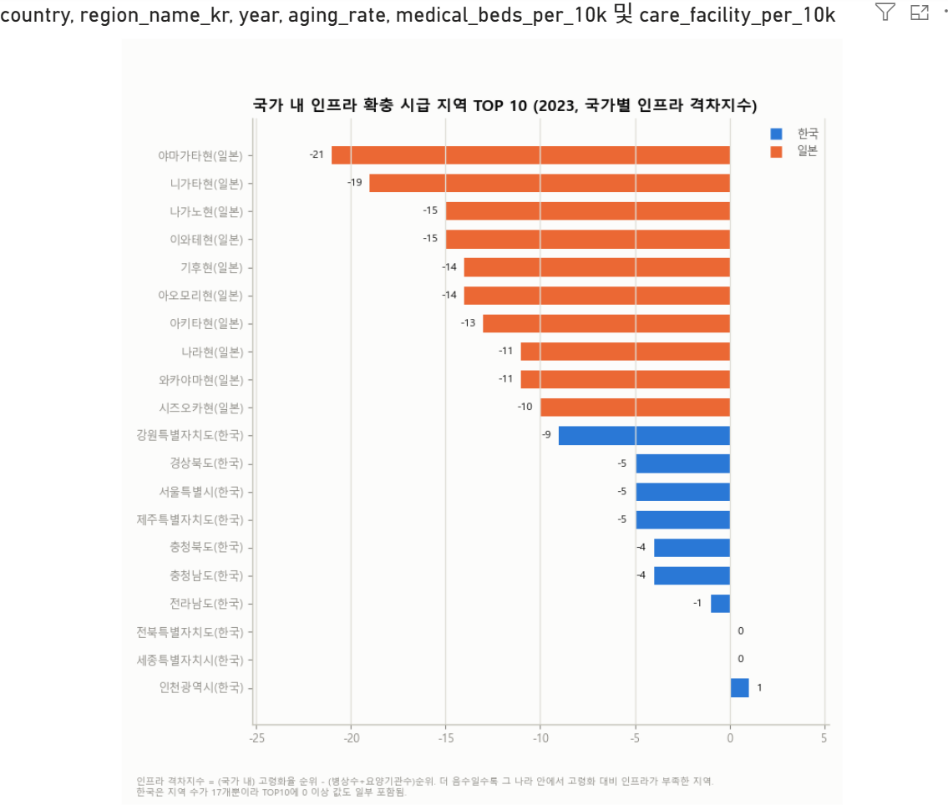
3. 결과 — 3.4 (RQ2·RQ3 핵심)
국가 내 인프라확충 시급지역
한국 1순위
강원특별자치도 격차지수 −9
일본 1순위
야마가타현 격차지수 −21
강원은 고령화율 한국 내 4위(24%)인데 병상수는 전국평균보다 29% 낮음. 격차지수가 플러스, 즉 인프라가 상대적으로 여유 있는 지역(인천 등)도 있음
그림9. 국가 내 인프라확충 시급지역 TOP10 (국가별 순위 기준)
고령화·의료돌봄 인프라 격차 분석 · 개인 발표
18
출처: Power BI 대시보드 · 계산 근거 sql/analysis/q5.sql
Notes:
국가별로 순위를 다시 매겨 인프라 격차지수를 계산하면, 한국에서는 강원특별자치도(-9)가, 일본에서는 야마가타현(-21)이 각각 자국 내 인프라 확충 최우선 지역으로 나타납니다. 강원특별자치도는 고령화율이 한국 내 4위인 24%인데, 인구 1만명당 병상수는 108.2로 전국평균 151.8보다 29% 낮습니다. 그래프 오른쪽 위에 보이는 한국 지역들 중에는 격차지수가 플러스인, 즉 고령화율 대비 인프라가 오히려 여유 있는 지역(인천 등)도 있다는 점도 함께 봐 주십시오 — 모든 지역이 부족한 게 아니라 지역 간 편차가 있다는 뜻입니다.

Slide 19
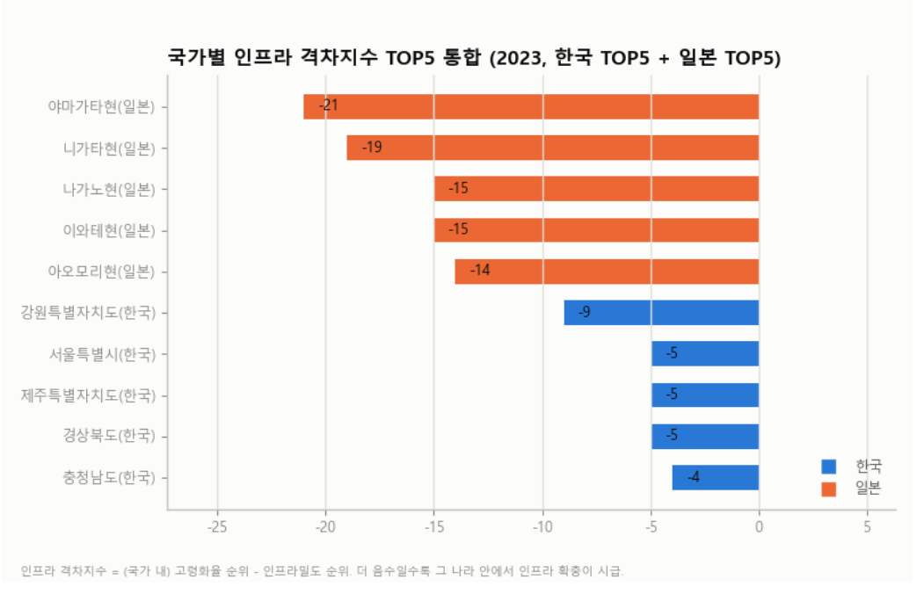
3. 결과 — 3.4 (RQ2·RQ3 핵심)
국가별 인프라격차지수 TOP5 통합
야마가타현(−21)이 강원(−9)보다 두 배 이상 심각해 보이지만, 이 절대값을 그대로 비교해서는 안 됨 — 이유는 다음 4장에서
그림10. 국가별 인프라격차지수 TOP5 통합 (한국 TOP5 + 일본 TOP5)
고령화·의료돌봄 인프라 격차 분석 · 개인 발표
19
출처: Power BI 대시보드 · 계산 근거 sql/analysis/q5.sql
Notes:
이 그림은 한국과 일본 각각의 TOP5를 한 화면에 모아둔 것입니다. 언뜻 보면 야마가타현의 -21이 강원특별자치도의 -9보다 두 배 이상 심각해 보이지만, 이 절대값을 그대로 비교하면 안 됩니다. 왜 안 되는지는 바로 다음 4장에서 설명드리겠습니다.

Slide 20
04
DISCUSSION
논의 — RQ에 대한 답변
지금까지 본 결과를 세 개의 연구 질문에 대한 답으로 재구성합니다.
오늘 발표의 핵심입니다.
Notes:
지금부터가 오늘 발표의 핵심입니다. 앞서 본 결과들을 다시 참조하면서, 처음에 던졌던 세 개의 연구 질문에 순서대로 답해보겠습니다.

Slide 21
4.1 논의 (RQ1 답변)
기간 설정의 문제 — 실제 겪은 일화
비교 구간
한국
일본
배율
2015~2024 (9개년, 최초 분석)
+6.9%p
(연 +0.76%p)
+3.5%p
(연 +0.39%p)
≈ 1.95배
(“약 2배”)
2015~2023 (8개년, 최종)
+5.8%p
(연 +0.72%p)
+3.3%p
(연 +0.41%p)
≈ 1.76배
(“약 1.8배”)
일본 인프라 원자료가 2023년까지만 존재한다는 사실을 확인한 뒤, 비교 구간을 8개년으로 재조정했습니다.
고령화·의료돌봄 인프라 격차 분석 · 개인 발표
21
Notes:
이 프로젝트에서 실제로 겪은 일을 말씀드리겠습니다. 최초 분석은 2015년부터 2024년까지 9개년을 써서 한국 속도가 일본의 약 2배라는 결론을 냈습니다. 그런데 일본 인프라 원자료가 2023년까지만 존재한다는 사실이 확인돼서 비교 구간을 2015년부터 2023년, 8개년으로 한 해 줄이니 같은 두 나라, 같은 지표인데도 배율이 약 1.8배로 바뀌었습니다. 이건 계산 실수가 아니라 비교 기간의 시작과 끝을 어디로 잡느냐에 따라 몇 배 빠르다는 숫자 자체가 달라질 수 있다는 걸 보여주는 실제 사례입니다.

Slide 22
4.1 논의 (RQ1 답변, 계속)
왜 이런 일이
생기는가
― “배율”은 두 시계열의 끝점(endpoint)에 민감한 지표
― 연평균 증가폭 자체는 한국 0.76→0.72, 일본 0.39→0.41로 0.02~0.04%p만 이동했는데
― 그 비율은 1.95→1.76으로 0.2포인트 가까이 이동 — 나눗셈이 오차를 증폭
방법론적 함의 — ① 연평균 증가폭(%p/년)처럼 기간에 정규화된 지표가 더 견고한 비교 기준 ② “몇 배 빠르다” 식의 비율 지표는 원본 지표보다 구간 설정에 더 민감함을 함께 밝혀야 함
고령화·의료돌봄 인프라 격차 분석 · 개인 발표
22
Notes:
왜 이런 일이 생길까요? 배율이라는 지표 자체가 두 시계열의 끝점에 민감하기 때문입니다. 실제로 연평균 증가폭 자체는 한국이 0.76에서 0.72로, 일본이 0.39에서 0.41로 각각 0.02에서 0.04퍼센트포인트밖에 움직이지 않았는데, 이 두 값을 나눈 비율은 1.95에서 1.76으로 거의 0.2포인트나 이동했습니다. 두 개의 불확실한 값을 나누면 오차가 증폭된다는 통계의 일반적 원리가 실제 데이터에서 확인된 겁니다. 여기서 얻을 수 있는 함의는 두 가지입니다. 연평균 증가폭처럼 정규화된 지표가 더 견고하다는 것, 그리고 몇 배 빠르다는 식의 비율 지표를 보고할 때는 그게 원본 지표보다 구간 설정에 더 민감하다는 걸 같이 밝혀야 한다는 것입니다.

Slide 23
4.2 논의 (RQ2 답변)
비교 단위의 문제 — 전역 순위 vs 국가별 순위
― 인프라 격차지수를 64개 지역 전체에서 한 줄로 계산 → 취약지역 TOP15가 전부 일본
― 일본이 한국보다 전반적으로 고령화율 자체가 높아서 생기는 구조적 쏠림일 뿐 — “그 지역만” 부족하다는 뜻 아님
― 국가 내부에서 다시 순위를 매기면(그림9·10) → 한국 강원, 일본 야마가타 — 각 나라 안에서 실제로 우선순위 높은 지역이 드러남
고령화·의료돌봄 인프라 격차 분석 · 개인 발표
23
Notes:
인프라 격차지수를 64개 지역 전체에서 한 줄로 계산하면 취약지역 상위 15개가 전부 일본으로 채워집니다. 이건 일본이 한국보다 전반적으로 고령화율 자체가 높기 때문에 생기는 구조적 쏠림일 뿐, 실제로 그 지역만 인프라가 부족하다는 뜻이 아닙니다. 반면 같은 지수를 국가 내부에서만 다시 계산하면, 방금 보신 그림9와 그림10처럼 한국의 강원특별자치도와 일본의 야마가타현이라는, 각 나라 안에서 실제로 우선순위가 높은 지역이 드러납니다. RANK라는 함수는 준거집단의 크기와 구성에 근본적으로 의존하는 통계량이기 때문에, 취약 지역이라는 개념 자체가 무엇과 비교하느냐에 따라 달라지는 상대적 개념이라는 걸 확인할 수 있습니다.

Slide 24
4.2 논의 (RQ2 답변, 계속)
국가별 순위로도
완전히 끝난 게
아니다
― 강원(−9)과 야마가타(−21)를 절대값 크기로 직접 비교하면 안 됨
― 한국 17개 vs 일본 47개 지역이 준거집단 — 지수의 값 범위 자체가 다름 (한국 최대 ±16, 일본 최대 ±46)
― “야마가타가 강원보다 2배 이상 심각하다”는 해석은 또 다른 측정 방법 오류
― 국가별 순위는 문제를 완전히 해결한 게 아니라, 국가 간 비교를 국가 내 비교로 한 단계 옮긴 것뿐
고령화·의료돌봄 인프라 격차 분석 · 개인 발표
24
Notes:
여기서 유의할 점이 하나 더 있습니다. 국가별로 순위를 다시 매겨서 문제를 해결한 것처럼 보이지만, 강원특별자치도의 격차지수 마이너스9와 야마가타현의 마이너스21을 절대값 크기로 직접 비교해서는 안 됩니다. 한국은 17개 지역, 일본은 47개 지역을 준거집단으로 순위를 매기기 때문에 지수가 취할 수 있는 값의 범위 자체가 두 나라에서 다릅니다. 야마가타현의 문제가 강원특별자치도보다 두 배 이상 심각하다는 해석은 준거집단 크기 차이를 무시한 또 다른 형태의 측정 방법 오류가 됩니다. 즉 국가별 순위로 바꾼 게 비교 단위 문제를 완전히 해결한 게 아니라, 국가 간 비교를 국가 내 비교로 한 단계 옮긴 것뿐이라는 겁니다.

Slide 25
4.3 논의 (RQ3 답변)
지표 정의의 문제 — Simpson's Paradox
비교 범위
상관계수 (고령화율 × 요양기관수)
부호
한국 내부
+0.742
양(+)
일본 내부
+0.819
양(+)
두 나라 통합
−0.673
음(−) ← 반전
고령화·의료돌봄 인프라 격차 분석 · 개인 발표
25
Notes:
이제 세 번째 사례입니다. 고령화율과 돌봄 인프라밀도의 상관계수는 한국 내부에서 플러스 0.742, 일본 내부에서 플러스 0.819로 둘 다 뚜렷한 양의 상관을 보입니다. 그런데 두 나라 데이터를 하나로 합쳐서 같은 상관계수를 계산하면 마이너스 0.673으로 부호가 반대가 됩니다. 심슨의 역설이라고 불리는 현상입니다.

Slide 26
4.3 논의 (RQ3 답변, 계속)
왜 이런 일이
생기는가
― 집단 내부(within-group) — 한국·일본 각각 고령화율↑ → 요양기관수↑ (양의 관계)
― 집단 간(between-group) — 한국(고령화율 낮음·요양기관수 큼) vs 일본(고령화율 높음·요양기관수 작음)
― 집단 간 대비의 기울기가 집단 내부 기울기보다 강하게 작용 → 전체 부호가 뒤집힘
근본 원인 = 통계 정의의 범위 차이 — 한국 “장기요양기관 기관수”는 방문요양·주야간보호·시설 등 전체 서비스유형 합산, 일본 “介護老人福祉施設数”는 그중 입소시설 한 유형만 집계
고령화·의료돌봄 인프라 격차 분석 · 개인 발표
26
Notes:
왜 이런 일이 생길까요? 한국과 일본 각각의 집단 내부에서는 고령화율이 높을수록 요양기관수도 많아지는 양의 관계를 보이지만, 두 집단을 합치는 순간 고령화율은 낮은데 요양기관수는 큰 한국이라는 집단과 고령화율은 높은데 요양기관수는 작은 일본이라는 집단 간의 새로운 대비가 생겨나고, 이 집단 간 대비의 기울기가 집단 내부의 양의 기울기보다 강하게 작용해서 전체 상관계수의 부호를 뒤집습니다. 이 격차의 근본 원인은 통계 정의의 범위 차이입니다. 한국 KOSIS의 장기요양기관 기관수는 방문요양, 주야간보호, 노인요양시설 등 모든 서비스유형을 합산한 값인 반면, 일본 e-Stat의 통계는 그중 입소시설, 즉 특별양호 노인홈 한 유형만 집계한 값입니다. 이 때문에 한국 쪽 절대값이 정의상 원래 훨씬 크게 나옵니다.

Slide 27
4.4 논의
종합 — 세 사례의 공통 구조
RQ
조건 A → 결론 A
조건 B → 결론 B
원인
RQ1
기간
2015~2024 →
속도 ≈2배
2015~2023 →
속도 ≈1.8배
배율 지표의
끝점 민감성
RQ2
비교단위
전역 순위 →
TOP15 전부 일본
국가별 순위 →
강원·야마가타 각각
준거집단
혼합
RQ3
지표정의
국가 통합 →
r=−0.673
국가 내부 →
KR+0.74/JP+0.82
조작적 정의
범위 차이
세 사례 모두 데이터가 바뀐 게 아니라, 무엇을 무엇과 비교할 것인가를 정하는 연구 설계 단계의 선택이 결론을 결정합니다.
고령화·의료돌봄 인프라 격차 분석 · 개인 발표
27
Notes:
이 세 사례를 표로 정리하면 이렇습니다. 표면적으로는 서로 다른 문제처럼 보이지만, 사실은 하나의 공통 구조를 갖습니다. 데이터 자체가 바뀐 게 아니라, 무엇을 무엇과 비교할 것인가를 정하는 연구 설계 단계의 선택이 결론을 결정한다는 것입니다. 이게 오늘 발표에서 제가 가장 강조하고 싶은 지점입니다. 이건 향후 유사한 국가 간·지역 간 비교 분석을 할 때 반드시 점검해야 할 체크리스트로 일반화할 수 있습니다 — 비교 기간이 양쪽에 공정한가, 비교 단위가 적절한 준거집단인가, 지표 정의가 양쪽에서 동일한 범위를 가리키는가.

Slide 28
5. 결론
결론 및 정책 제언
발견된 문제
분석 결과
제안
한국 고령화 속도가
일본보다 약 1.8배 빠름
부산·강원·울산·경북·대구
순 증가폭 최대
증가폭 큰 지역을 인프라 확충
예산 우선 배정 대상으로 지정
전역 순위로는 진짜
취약지역이 안 보임
국가별 TOP1 — 한국 강원(−9),
일본 야마가타(−21)
전역 대신 국가별 순위로 예산
우선순위 결정, 강원은 병상수를
전국평균까지 확충
한/일 통계 정의 차이로
비교 상관관계 왜곡
국가내부 +0.74·+0.82
vs 국가통합 −0.67
국가 간 비교 시 지표 정의
각주 필수화, 정의를 통일한
보정 지표 개발
고령화·의료돌봄 인프라 격차 분석 · 개인 발표
28
Notes:
정리하겠습니다. 오늘 발표는 동일한 데이터라도 측정 방법에 따라 결론이 달라질 수 있는가라는 질문에서 출발했고, 실제로 그런 사례 세 건을 확인했습니다. 세 사례 모두 데이터의 오류가 아니라 연구 설계 선택의 결과였다는 점에서, 데이터 분석의 결론은 무엇을 발견했는가만큼 어떻게 비교했는가에도 의존한다는 것을 확인했습니다. 이를 바탕으로 세 가지 정책 제언을 드립니다. 첫째, 증가폭이 큰 지역을 예산 우선 배정 대상으로 지정하고, 둘째, 전역 순위 대신 국가별 순위로 예산 우선순위를 정하며, 셋째, 국가 간 비교 자료에는 지표 정의 각주를 반드시 표기할 것을 제안합니다.

Slide 29
5. 결론
한계 및 향후 연구
― 상관관계는 인과관계가 아님 — 4.3절 논의도 “어느 쪽이 원인인가”가 아니라 “측정 정의가 통계량을 어떻게 바꾸는가”로 한정
― 64개 “지역” 표본을 64개 “국가”처럼 일반화하면 안 됨
― 일본 2024년 인프라 데이터 결측으로 인한 기간 절단 — 4.1절 사례의 근본 원인
― 향후 과제 — 장기요양기관 정의 차이를 보정한 표준화 지표 개발
― 향후 과제 — 분석 설계 단계에서부터 기간·단위·정의의 민감도(sensitivity) 분석을 사전 포함
고령화·의료돌봄 인프라 격차 분석 · 개인 발표
29
Notes:
마지막으로 한계와 향후 연구 과제를 말씀드리겠습니다. 상관관계는 인과관계가 아니며, 64개 지역 표본을 64개 국가처럼 일반화해서는 안 됩니다. 또 일본 2024년 인프라 데이터 결측으로 인한 기간 절단이 바로 4장 첫 번째 사례의 근본 원인이었다는 점도 다시 한번 짚고 싶습니다. 향후에는 장기요양기관 정의 차이를 보정한 표준화 지표를 개발하고, 분석 설계 단계에서부터 기간, 단위, 정의에 대한 민감도 분석을 사전에 포함시키는 것이 바람직합니다. 오늘 발표에서 다룬 세 사례 모두 사후적으로 발견된 것이었기 때문입니다.

Slide 30
감사합니다
질문과 의견 부탁드립니다 — Q&A
Notes:
이상으로 발표를 마치겠습니다. 감사합니다. 질문 있으시면 편하게 해주시기 바랍니다.

Slide 31
A
APPENDIX
부록 — 백업 슬라이드
ERD·SQL/DAX 정의·데이터 출처 상세 (Q&A 대비)
Notes:
여기부터는 백업 슬라이드입니다. 시간이 남거나 질의응답에서 필요할 때 활용하겠습니다.

Slide 32
APPENDIX 1
데이터베이스 구조 요약
― Dim_Country(국가) · Dim_Region(지역, 64행) · Dim_Date(연도, 9행)
― Fact_RegionStats(576행, 물리 테이블) · Fact_Population / Fact_Infra(뷰)
― 관계 — Dim_Region.region_id → Fact_RegionStats.region_id
― 관계 — Dim_Date.date_id → Fact_RegionStats.date_id (1:N)
― 상세 ERD·컬럼 정의 — docs/기획서.md 2.4~2.6, docs/데이터사전.md
고령화·의료돌봄 인프라 격차 분석 · 개인 발표
32
Notes:
부록1은 데이터베이스 구조 요약입니다. 질문이 나오면 이 슬라이드를 참고해서 답변하겠습니다.

Slide 33
APPENDIX 2
주요 SQL/DAX 정의
― 인프라 격차지수(DAX) — RANKX(ALL(Dim_Region),[평균 고령화율]) − RANKX(ALL(Dim_Region),[평균 병상수]+[평균 요양기관수])
― 국가 내 순위(SQL) — RANK() OVER (PARTITION BY country ORDER BY …)
― 분석 질문 Q1~Q5 전체 목록과 실행 결과 — sql/analysis/q1.sql ~ q5.sql
― 전처리 SQL 파이프라인(00~17번, 18개 파일) — sql_cleaning/
고령화·의료돌봄 인프라 격차 분석 · 개인 발표
33
Notes:
부록2는 오늘 발표에서 계속 인용한 두 정의의 실제 코드입니다.

Slide 34
APPENDIX 3
데이터 출처 상세
― 일본 — e-Stat(총무성 통계국 공식 API): 인구추계 統計表010, 의료(병상수), 복지(개호노인복지시설 정원)
― 한국 — KOSIS Open API: 고령인구비율, 장기요양기관현황, 의료기관병상수(DT_1YL20971)
― 상세 통계표 ID·URL — docs/데이터출처.md
고령화·의료돌봄 인프라 격차 분석 · 개인 발표
34
Notes:
부록3은 데이터 출처 상세입니다. 질문 감사합니다.

